Slide 1
Міжпланетарний зв’язок як інфраструктурна основа взаємодії між космічними розвідувальними апаратами та Землею
У сучасних умовах розвитку космічних технологій міжпланетарний зв’язок виступає ключовим елементом дослідження Сонячної системи. Космічні розвідувальні апарати забезпечують отримання наукових даних про планети, астероїди та їх середовище, однак ефективність цих досліджень безпосередньо залежить від можливостей передавання інформації на Землю.
Об’єкт дослідження: Процеси передачі інформації між космічними розвідувальними апаратами та наземними сегментами прийому й обробки даних на Землі.
Предмет дослідження: Технологічні та організаційні засади функціонування міжпланетарного зв’язку, зокрема сучасні типи каналів передачі (радіочастотні, оптичні), мережеві протоколи, а також напрями їх удосконалення в умовах великих відстаней і затримок сигналу.
Мета дослідження: Комплексний аналіз сучасних науково-технічних рішень у сфері міжпланетарного зв’язку з метою визначення ефективних напрямів його вдосконалення для забезпечення стабільної, високошвидкісної та надійної передачі даних між космічними розвідувальними апаратами та Землею.
Автор: Сокольчук Владислав Максимович
Учень 10 классу шкільного закладу #106 м. Києва
Педагогічний керівник: Кононенко Олег Керівник гуртка математики при КПДЮ

Slide 2

Методи дослідження
У роботі використано комплекс загальнонаукових і спеціальних методів: Аналіз і синтез; Порівняльний метод; Математичне моделювання; Системний підхід; Метод техніко-економічного порівняння; Емпіричний аналіз даних космічних місій.
Аналіз і синтез
Оцінка існуючих рішень, виокремлення ключових закономірностей і формування оптимальних варіантів розвитку систем зв’язку.
Математичне моделювання
Моделі затримок, втрат сигналу та пропускної здатності каналів для прогнозування поведінки в реальних умовах.
Емпіричний аналіз
Аналіз телеметрії й експериментальних даних з місій (MRO, Curiosity, інші апарати).

Slide 3

Сучасна інфраструктура та технології
Сучасна система міжпланетного зв’язку базується на глобальних мережах наземних станцій, серед яких ключове місце займає Deep Space Network. Вона забезпечує прийом слабких сигналів від апаратів на відстанях у сотні мільйонів кілометрів та використовується для керування польотом і передачі наукових даних (1).
Поряд із нею функціонує європейська мережа Estrack, що підсилює глобальну інфраструктуру (2). Основними технологіями залишаються радіоканали в S-, X- та Ka-діапазонах. Вони характеризуються високою надійністю, однак мають обмежену пропускну здатність.
Deep Space Network
Глобальна мережа NASA для прийому слабких сигналів і зв’язку зі спокійно та далекодіючими апаратами.
Estrack
Європейська наземна мережа підтримки польотів і наукових місій ESA.

Slide 4

Нові напрямки: оптичний (лазерний) зв’язок
Зі збільшенням обсягів наукових даних виникає потреба у нових рішеннях, зокрема у використанні лазерного зв’язку, який дозволяє передавати інформацію значно швидше (3). Прикладом такого підходу є система Deep Space Optical Communications, що демонструє можливість високошвидкісного зв’язку у далекому космосі (4).
Переваги лазерного зв’язку: значно вища пропускна здатність, спрямованість променя і потенційно нижча енергоспоживання на біт інформації; недоліки: висока чутливість до вказування й атмосферних умов, потреба в оптичних ретрансляторах і точній навігації.

Slide 5
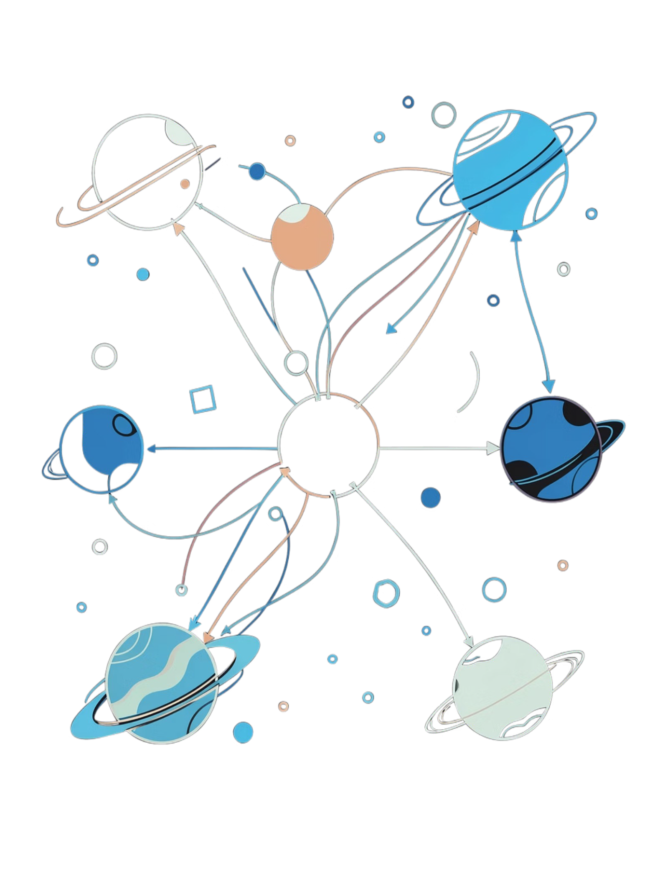
Мережеві протоколи та DTN
Важливим напрямом розвитку є створення міжпланетної мережі на основі технології Delay/Disruption Tolerant Networking (DTN), яка враховує великі затримки сигналу та переривчастість зв’язку (5). Це дозволяє забезпечити стабільну передачу даних навіть у складних умовах космічного середовища.
DTN реалізує буферизацію, повторну передачу, крамерну маршрутизацію й інші механізми, що дозволяють зменшити втрати даних при тривалих затримках і непостійних каналах зв’язку, створюючи концепцію "міжпланетного інтернету".

Slide 6
Практична частина — базові розрахунки
Час затримки сигналу
Швидкість передачі даних (приклад)
Швидкість світла: c = 3⋅10^8 м/с
Обсяг: V = 1 ГБ = 8⋅10^9 біт
Середня відстань Земля–Марс: d = 2,25⋅10^11 м
Радіоканал: R1 = 1 Мбіт/с ⇒ t1 ≈ 2,2 год
Час передачі: t = d / c = 750 с ≈ 12,5 хв
Лазерний канал: R2 = 10 Мбіт/с ⇒ t2 ≈ 13 хв
Повний обмін: 2t ≈ 25 хв
Висновок: лазерний зв’язок у 10 разів ефективніший у цьому прикладі.
Висновок: неможливе керування в реальному часі
→ потрібна автономія систем.
Втрати сигналу: Lfs ≈ 278 дБ. Висновок: необхідні потужні антени та ретранслятори.

Slide 7

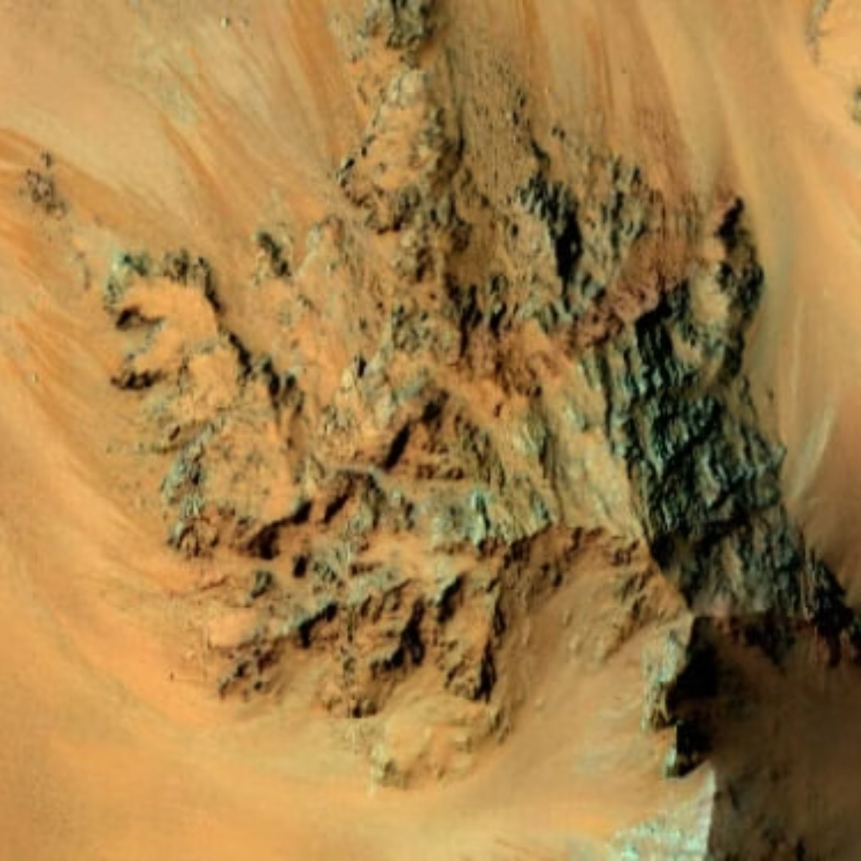
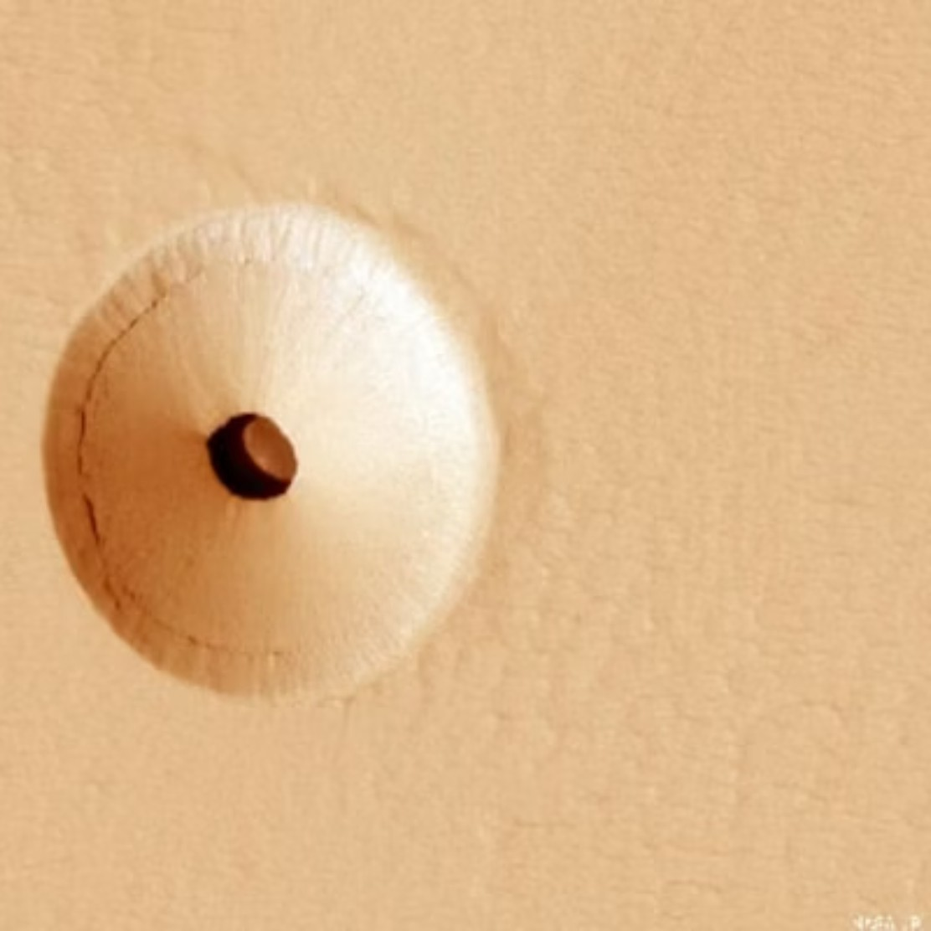
Знімки з орбіти Марса (MRO, HiRISE)
Ці знімки отримані камерою HiRISE з апарата Mars Reconnaissance Orbiter. Знімки ілюструють високу деталізацію та обсяг наукових даних, що вимагає потужних каналів передачі й ретрансляції через Марсіанську мережу.
Знімки з орбіти Марса (MRO, HiRISE). Знімки з: Mars Reconnaissance Orbiter; Curiosity rover. Висока деталізація (до 30 см). Передача через ретранслятори.

Slide 8
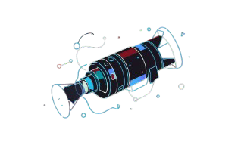


Перспективи розвитку та гібридні підходи
Лазерний зв’язок
Висока швидкість передачі, ефективність при великих обсягах даних; потребує точного наведення й оптичної інфраструктури.
Радіочастотні канали (S, X, Ka)
Надійні та перевірені технології; обмежена пропускна здатність, але хороша робота в несприятливих погодних умовах.
Ретранслятори й мережі
Орбітальні ретранслятори (наприклад, мережа Mars Relay Network) знижують потребу в прямому контакті й підвищують надійність передачі.
Гібридні системи (RF + optical) та міжпланетні мережі на основі DTN створюють основу для масштабування передачі даних у майбутніх місіях.

Slide 9
Висновки
➢
Міжпланетарний зв’язок є ключовим елементом космічних досліджень, що забезпечує передачу даних між апаратами та Землею.
Встановлено, що сучасні радіочастотні системи (зокрема Deep Space Network) є надійними, але обмеженими за швидкістю та чутливими до великих затримок сигналу.
Перспективи розвитку пов’язані з впровадженням лазерного зв’язку, міжпланетних мереж (DTN) та гібридних систем, що дозволить значно підвищити ефективність передачі даних у космосі.
Необхідні потужні антени, ретранслятори, автономні системи апаратів і стандарти мережевого рівня для забезпечення надійності та масштабованості.
➢
➢
➢
Основні проблеми: затримки, втрати, обмежена швидкість.
Майбутнє: лазерний зв’язок, мережеві системи, автоматизація.

Slide 10
Список використаних джерел
National Aeronautics and Space Administration. Deep Space Network [Електронний ресурс]. – Режим доступу: https://www.nasa.gov/communicating-with-missions
/dsn/ (дата звернення: 15.04.2026).
European Space Agency. Estrack Ground Station Network [Електронний ресурс]. – Режим доступу: https://www.esa.int/Enabling_Support/Operations/Estrack (дата звернення: 12.03.2026).
Consultative Committee for Space Data Systems. Radio Frequency and Modulation Systems – Part 1: Earth Stations and Spacecraft [Електронний ресурс]. – Режим доступу: https://public.ccsds.org (дата звернення: 18.03.2026).
National Aeronautics and Space Administration. Deep Space Optical Communications (DSOC) [Електронний ресурс]. – Режим доступу: https://www.nasa.gov/missi on/deep-space-optical-communications-dsoc/ (дата звернення: 10.03.2026).
National Aeronautics and Space Administration. Delay/Disruption Tolerant Networking (DTN) [Електронний ресурс]. – Режим доступу: https://www.nasa.gov/comm unicating-with-missions/delay-disruption-tolerant-networking/ (дата звернення: 10.03.2026).
National Aeronautics and Space Administration. HiRISE – High Resolution Imaging Science Experiment [Електронний ресурс]. – Режим доступу: https://www.uahiris e.org (дата звернення: 12.03.2026).
National Aeronautics and Space Administration. Mars Relay Network [Електронний ресурс]. – Режим доступу: https://science.nasa.gov/mars/mars-relay-network/ (дата звернення: 12.03.2026).
Додатково: Слайди з підсумками та ілюстраціями містять усі параграфи та фото, які були надані у вихідному матеріалі; зображення марсіанських знімків інтегровані в картку 7 в галереї для збереження оригінальних фото та контексту.

